Slide 1
Front end: gevorderd

Slide 2
Front end: gevorderd
Inleiding

Slide 3
Even kennismaken
Jullie front end gevorderd docenten
1GDPD/1 & 1GDPD/2
david.urting@ucll.be
1GDPD/3 & 1GDPD/4
kenny.lacroix@ucll.be

Slide 4
Lessen
8 onderdelen
Onderdeel 1 (inleiding) en onderdeel 2: gaan we deze week behandelen
6 weken: 2 onsite lessen aangevuld met 1 uur online
Theorie overlopen, bekijken oefeningen, extra duiding, …
Online
Platform: Toledo collaborate live

Slide 5
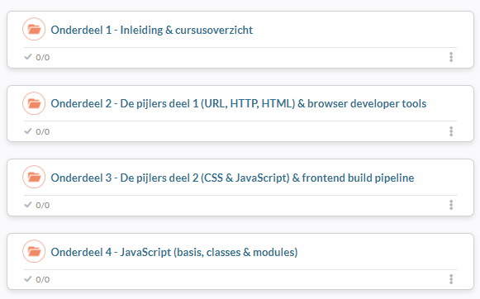
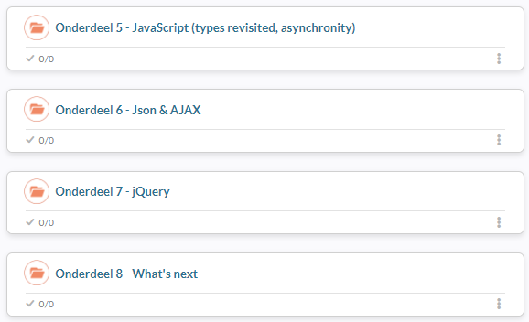
Lessen
Week 1 | Week 2 | Week 3 | Week 4 | Week 5 | Week 6
Onderdeel 1 + 2 | Onderdeel 3 + 4 | Onderdeel 5 | Onderdeel 6 | Onderdeel 7 | Onderdeel 8

Slide 6
Benodigdheden
Performante windows laptop
Een Linux of Mac laptop kan ook (aangezien de tools meestal cross-platform zijn)
Maar er kunnen wel wat technische hindernissen zijn
Tools (zie Ontwikkelomgeving en -tools.docx)
NodeJS (LTS edition)
Git client
Visual Studio Code
Postman
Moderne browser (Chrome, Edge, Firefox, …)
Optioneel
dotnet core 5.0 SDK
Visual Studio 2019 Community Edition
Met Open in Visual Studio Code extension

Slide 7
Boeken
Voor deze OPO is er geen verplicht boek
Indien je toch een boek wenst:
Van de basis…
Web development (3 boeken over CSS, HTML en JavaScript, Andy Vickler)
… over ‘in depth’ JavaScript …
The Modern JavaScript Tutorial (free online)
Eloquent JavaScript (free online)
JavaScript The Definitive Guide (7th edition, David Flanagan)
… naar het volledige plaatje
Modern Full Stack Development (Frank Zammetti)
Een aantal topics van dat boek komen niet aan bod in deze OPO (zoals React, Docker en TypeScript), maar het zijn zeker ook belangrijke topics.

Slide 8
Toledo
Primaire bron van informatie
Cursusmateriaal
Slides
Geen verplicht boek
Soms extra materiaal (PDF, blog artikel, …)
Mededelingen
Opdrachten
Eventueel ook Kaltura video’s
Best dagelijks checken

Slide 9
Cursus beoordeling
Zie ECTS fiche
Portfolio (30%): 3 opdrachten
Individueel
Self assessment & participatie (20%)
Individueel
Gelieve een seintje te geven indien je niet aanwezig kan zijn
Praktijkexamen (50%)
Individueel
Tip: oefen, oefen, oefen, …
Programmeren is een doe-vak

Slide 10
Cursus beoordeling – planning opdrachten
Opdracht | % van punten | Datum online | Deadline
Opdracht 1 (html, css, js quizzes doorlopen) | 5 | Woe 17/11/2021 | Zon 21/11/2021
Opdracht 2 | 10 | Maa 29/11/2021 | Zon 5/12/2021
Opdracht 3 | 15 | Maa 6/12/2021 | Zon 19/12/2021
Self assessment | 20 (incl. participatie) | Maa 20/12/2021 | Zon 9/1/2022

Slide 11
Cursus belasting
Dit is een vak van 6 studiepunten
6 * (25 à 30 uur) = 150 à 180 uur totale belasting
De cursus beslaat ongeveer (°) 6 weken
Reken dus op 25 à 30 uur investering per week
9 uur daarvan zijn lessen
Dus 16 à 21 uur: zelfstudie, oefenen en aan opdrachten werken
Dat lijkt veel…
…maar gelukkig vliegt de tijd als je aan een computer zit ☺
(° de examenperiode is niet meegerekend, dus in de praktijk is er wel meer tijd beschikbaar)

